Slide 1

MODÉLISATION DES RISQUES LIÉS AU CONTAMINANT - MORICO
CONCEPTS CLES - PART III
BONNES PRATIQUES DE MODELISATION

Slide 2
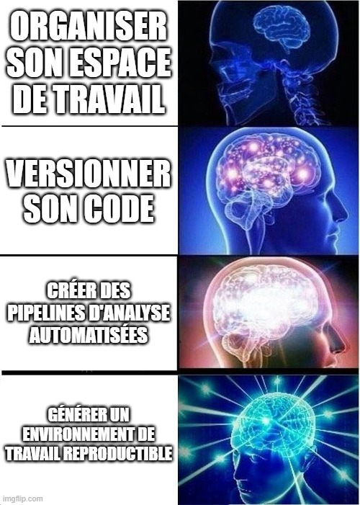
Bonnes pratiques de modélisation
1
Pratiques incrémentales
Ne pas tout appliquer d’un coup!
Conseil:
Appliquer étapes 1 & 2 pour projet MétaTox
Réfléchir aux étapes 3 & 4 pour projets futurs
2
3
4

Slide 3
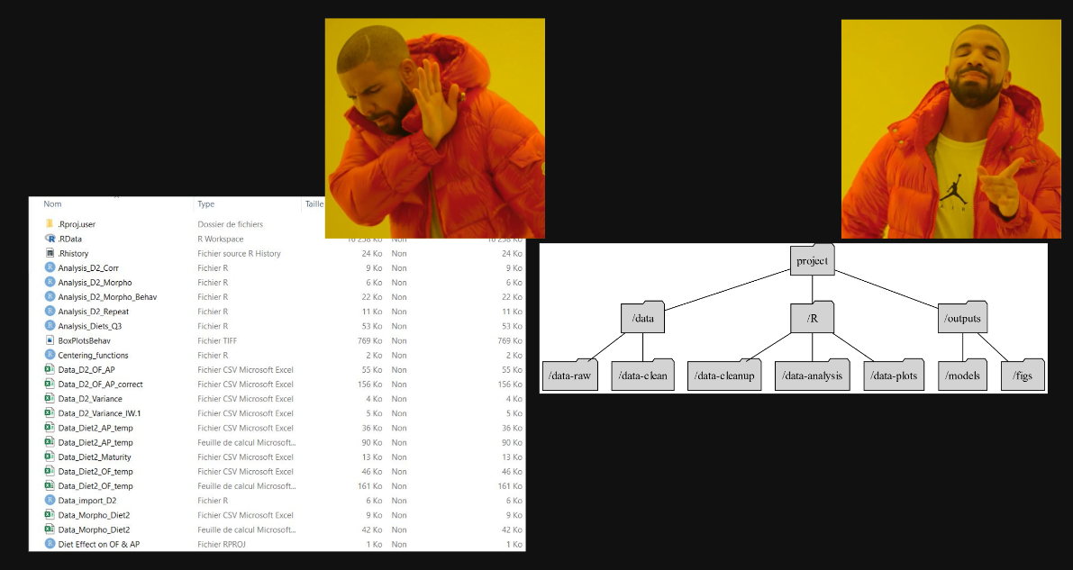
Bonnes pratiques de modélisation
Organiser son espace de travail

Slide 4
Bonnes pratiques de modélisation
Organiser son espace de travail
Séparer données brutes et données “nettoyées”
Utiliser scripts pour nettoyer/combiner données
Séparer scripts analyses et visualisation
Stocker résultats séparément
Conseil
Projet RStudio et librairie {here} pour gérer vos fichiers

Slide 5
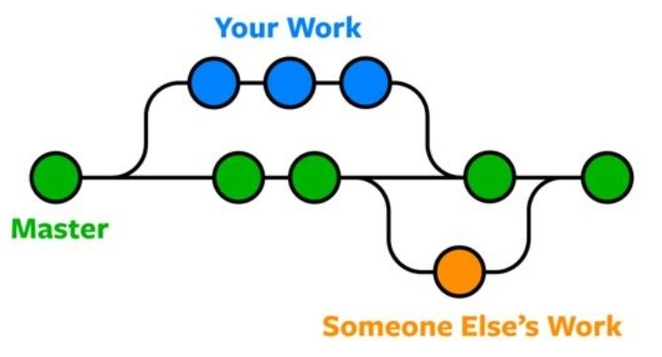


Bonnes pratiques de modélisation
Versionner son code
Permet traçabilité du code sans multiplier les fichiers
Permet de coder à plusieurs et d’intégrer changements
Git & GitHub outils les plus couramment utilisés

Slide 6

Bonnes pratiques de modélisation
Versionner son code
Tutoriels en ligne :
Introduction générale
Introduction à github
Configurer GitHub avec RStudio
Coder à plusieurs
Malika Ihle
Coordinatrice Science Ouverte
LMU Munich

Slide 7

Bonnes pratiques de modélisation
Créer des pipelines d’analyses automatisées
Pour utilisateurs avancés
Principe:
Repérer les dépendances entre fichiers
Mettre à jours les résultats lorsqu’un changement est fait
Librairie {target}

Slide 8
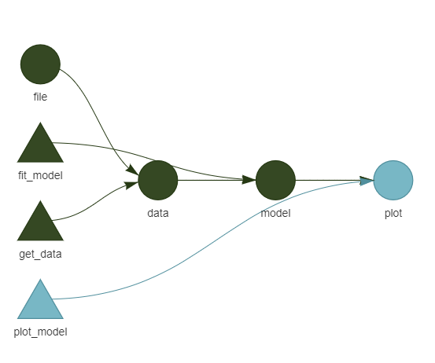

Bonnes pratiques de modélisation
Créer des pipelines d’analyses automatisées
Changement dans le script de visualisation -> Les graphiques sont mis à jour

Slide 9
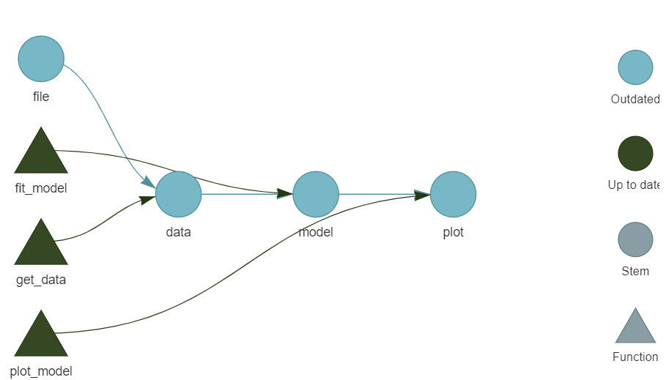
Bonnes pratiques de modélisation
Créer des pipelines d’analyses automatisées
Changement des données source -> toute la pipeline est réexecutée

Slide 10
Bonnes pratiques de modélisation
Générer un environnement de travail reproductible
Pour utilisateurs avancés
Problème:
La reproductibilité du code dépend des versions des logiciels et des librairies utilisées
Solution:
Stocker librairies et version des logiciels dans l’environnement de travail directement

Slide 11
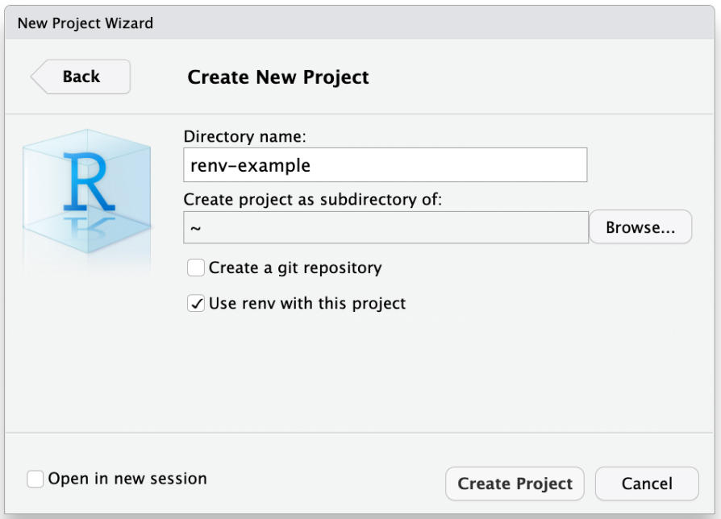


Bonnes pratiques de modélisation
Générer un environnement de travail reproductible
Options:
{renv} peut s’ajouter directement à la création d’un projet RStudio
Machines virtuelles Docker (+ complexe)

Slide 12

Bonnes pratiques de modélisation
Générer un environnement de travail reproductible
Options:
{renv} peut s’ajouter directement à la création d’un projet RStudio
Machines virtuelles Docker (+ complexe)
Gestionnaire de package Nix
Librairie {rix} pour fonctionner depuis R
Mise à jour automatique des dépendances des librairies et logiciels

Slide 13
Bonnes pratiques de modélisation
Générer un environnement de travail reproductible
Options:
{renv} peut s’ajouter directement à la création d’un projet RStudio
Machines virtuelles Docker (+ complexe)
Gestionnaire de package Nix
Librairie {rix} pour fonctionner depuis R
Mise à jour automatique des dépendances des librairies et logiciels

Slide 14
Bonnes pratiques de modélisation
Générer un environnement de travail reproductible
Options:
{renv} peut s’ajouter directement à la création d’un projet RStudio
Machines virtuelles Docker (+ complexe)
Gestionnaire de package Nix
Librairie {rix} pour fonctionner depuis R
Mise à jour automatique des dépendances des librairies et logiciels

Slide 15
Bonnes pratiques de modélisation
Générer un environnement de travail reproductible
Options:
{renv} peut s’ajouter directement à la création d’un projet RStudio
Machines virtuelles Docker (+ complexe)
Gestionnaire de package Nix
Librairie {rix} pour fonctionner depuis R
Mise à jour automatique des dépendances des librairies et logiciels

Slide 16

Bonnes pratiques de modélisation
Ressources
Science as amateur software development
Webinaires SORTEE (la plupart avec une page github avec instructions & scripts)
Rapports reproductibles Quarto (intégrer code & texte sous différents formats)
Exemples reproductibles pour simulations en partie 2:
Rapport: https://rroyaute.github.io/morico-qsar/outputs/quarto/index.html
Dépot GitHub: https://github.com/rroyaute/morico-qsar:

